Slide 1
“问题驱动下幼儿早期阅读”
亲子阅读建议
常州市天宁区青龙中心幼儿园

Slide 2
问题驱动下的亲子阅读建议
第一个关键词：提问。
在阅读中适当加入一些有技巧的提问，不仅能让故事变得更加生动有趣，提高宝宝的阅读兴趣和专注力，还能更好地帮助培养他们的思考能力，吸收内化到自己的认知体系，从而提升自己。

Slide 3
问题驱动下的亲子阅读建议
阅读前：5W1H法读封面
“5W1H”分析法很适合用于指导亲子阅读，who（谁）where（在哪里）when（什么时候）what（什么）why（为什么）how（怎么样）。尤其适用于针对图片（封面和插画）来启发提问。拿到一本绘本，先从封面开始，引导宝宝观察图画中的细节，通过书名和封面图，猜测书里的内容。
下面以一本“逃家小兔”为例。

Slide 4

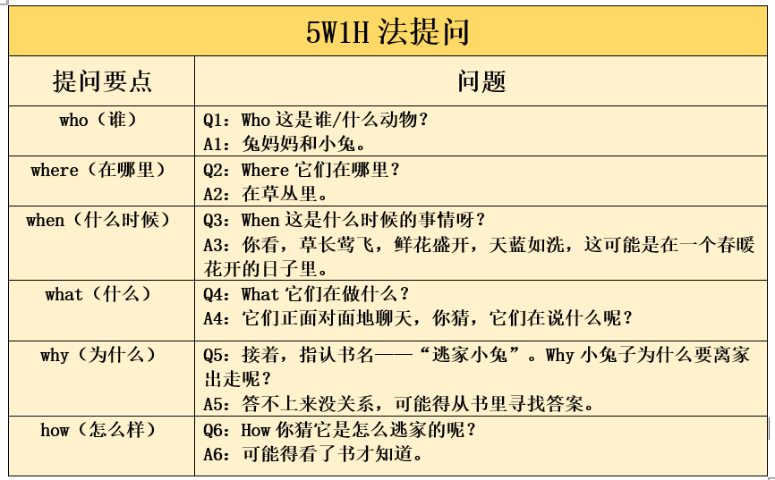

Slide 5
问题驱动下的亲子阅读建议
阅读中：间隔提问4F法
间隔提问是一种有效维持专注力的阅读方法。针对绘本阅读的4F法，适合在阅读过程中引导反思。4F即Fact 事实，Feeling 感觉，Finding 发现，Future 将来。
具体怎样操作，还以《逃家小兔》为例。

Slide 6
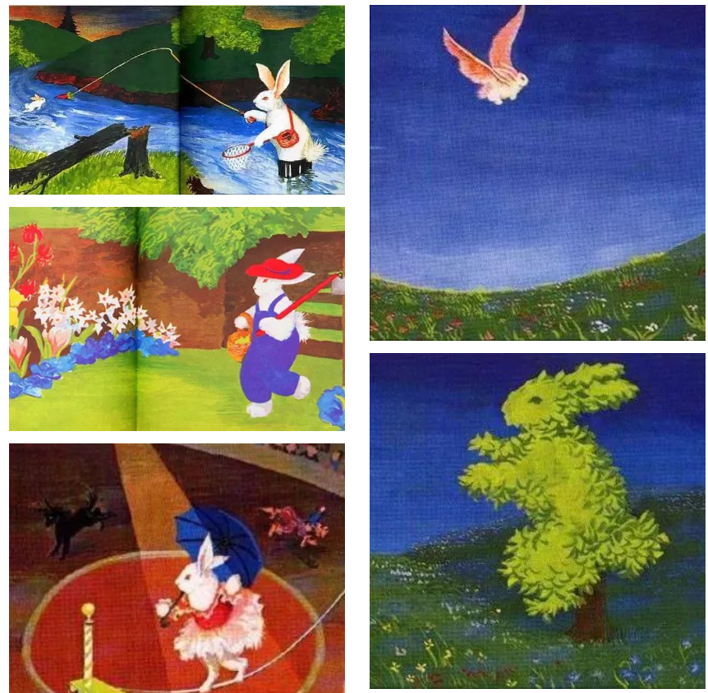
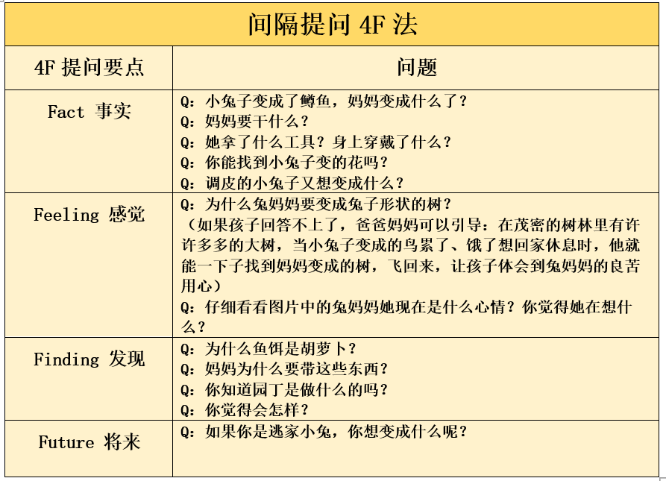

Slide 7
问题驱动下的亲子阅读建议
阅读后：整体提问提升认知
根据美国教育心理学家本杰明·布鲁姆提出的六个认知学习目标（记忆、领会、应用、分析、评价、创新）来有的放矢地提问，相信有了这些提问方法，你的问题再也不会LOW爆啦！
阅读后的提问，对孩子的认知从易到难的问题有六层。

Slide 8
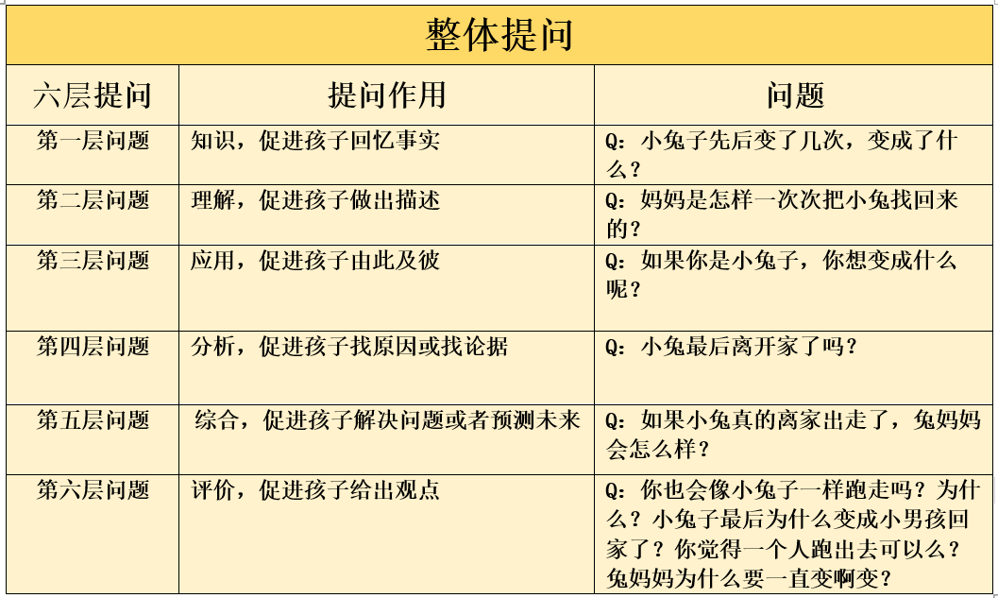
六层提问（整体提问）

Slide 9
问题驱动下的亲子阅读建议
亲子阅读整体提问的三个原则
针对整体提问，儿童阅读教育专家王林在《绘本阅读百问百答》提出了提问题的三个原则：
原则一：多提大问题，少提小问题。提问者应该多提一些统摄全本书的概览性问题。需要读者从头到尾去进行一定程度的归纳，对他的归纳能力、概括能力是一个培养。
原则二：多提诠释性的问题，少提事实性的问题。多用“为什么”来提问。比如“为什么小兔子要离家出走?”“为什么最后他放弃了这样的想法回家了呢?”。通过这种提问引导宝宝去解释小兔子的动机，解释它的行为。
原则三：少提固定答案的问题，多提创意思考的问题。比如“是和不是”、“对不对”等等，都有固定答案。多用“如果”来提问，帮助他打开思路。

Slide 10
问题驱动下的亲子阅读建议
为什么要学会提问？
很多家长特别困惑，为什么读个绘本要这么麻烦？直接拿起绘本，给孩子读一遍不就行了？怎么还要互动，还要提问？
亲子共读，不是我们讲故事给孩子听，而是引导孩子去发现自己的故事，引导孩子在阅读中说出自己的想法，享受亲子阅读的乐趣，从泛读走向精读，帮助孩子更好地过渡到自主阅读。
不同的提问方法可以帮助孩子获取不同的阅读体验和收获，这样的阅读过程既是快乐、轻松愉悦的亲子交流，也是提升孩子阅读力和思考力的过程。

Slide 11
问题驱动下的亲子阅读建议
亲子阅读中的一些误区：阅读中的提问并非“测试”
不少家长将阅读视为孩子增长知识、获取经验的重要手段，对孩子的提问，也仅仅是为了对其掌握程度进行考核。这种情况下，提问便成了孩子的负担，孩子感觉无趣，自然也就不愿意回应。
亲子阅读重在“悦读”，让孩子享受读书的过程，并从中获得愉快的体验才是关键。所以，父母提问也应遵守以激发和维持孩子的兴趣为主的这项原则，帮助孩子更好地理解故事中的奥妙。

Slide 12
问题驱动下的亲子阅读建议
亲子阅读中的一些误区：过多说教
有一类家长，看一本书，觉得里面的故事很有道理，可以解决育儿过程中遇到的某一个问题。他们喜欢问：这个大灰狼刚开始做了什么，后来怎么样了？你以后要跟好朋友怎么相处呢？这个故事告诉我们什么？……
遇到这些问题，孩子可能有两种应对方法。一种会记下家长告诉他的道理，并用这些道理构建他人生的规则，评判和规范他经历的人和事；一种会躲避，他们一想到听故事要面临这么多提问、说教，以后看到书就会躲得远远的。
这样的亲子共读，似任务胜过陪伴。

Slide 13
问题驱动下的亲子阅读建议
亲子阅读中的一些误区：不要预设问题的答案。
开放性的提问更能引发孩子的参与，而针对孩子的回答，也需要家长做出更加灵活的处理。很多时候，孩子领悟到的东西要远远超出大人的想象。因此，父母不要预设所谓的正确答案，或者试图总结一系列的道理，来框定孩子的思维。把思考的空间留给孩子，相信他们在潜移默化中，自会总结出属于自己的经验。

Slide 14
问题驱动下的亲子阅读建议
亲子阅读中的一些误区：家长对故事的评价过多。
还有一类家长在讲故事时，对故事的角色、情节评价太多，经常打断故事情节。比如：“这个小朋友真淘气！”“真是一个自私自利的家伙啊！”“青菜是有益身体健康的食物。”
他们会用各种各样的形容词给角色贴上标签、做评价。孩子听到的故事，是评价和故事情节揉在一起的。
对于这类家长，我觉得可以做做减法，把这种评价、标签减少一些。

Slide 15
问题驱动下的亲子阅读建议
亲子阅读提出问题的时机：观察孩子的反应。
边讲故事边观察孩子的反应。如果他在认真观察图画，你可以停下来等待，也可以跟他一起读图；如果他突然有所发现，往回翻书，就陪他再看一遍；如果你发现他面露困惑，就停下讲述，等他思考；如果他有感触想和你聊，你就正视他的问题，像朋友一样跟他交流，而不是敷衍他，完成任务似的赶快接着讲故事。

Slide 16
问题驱动下的亲子阅读建议
亲子阅读提出问题的前提：家长读透故事。
怎样读透图画书呢？
1.文字部分要能表达流利，你讲故事的时候要能掌控语言的韵律。
2.你要能体会图画之美，要能确定图文关联，还可以挖掘画面的细节。
3.你要能体会图画书的故事性和趣味性。
4.要能领会这个作者或者绘者表达什么，不要跑题，也不要刻意拔高主题。
5.还要能了解一些故事的背景知识。在孩子问到的时候，你能给他解释一下。

Slide 17
问题驱动下的亲子阅读建议
亲子阅读提出问题的技巧：尽量把书中的故事和孩子自己的经验联结起来。
在提问的时候，尽量把故事和孩子自身经验做一个连接。比如故事性的绘本，可以问孩子：如果你是这个绘本的主人公，遇到这样的事情会怎么办呢？你觉得书里主角的这种行为对不对？让孩子从自己的经验出发，去延伸思考。

Slide 18
问题驱动下的亲子阅读建议
亲子阅读提出问题的技巧：孩子害羞不敢说怎么办？
家长不要急于让孩子表达，否则可能会起反作用，反而让TA更加害怕表达。其实表达不一定要正经地“讲”出来。有些孩子天生性格就不爱在公开场合表达自己的想法，我们可以允许孩子和爸爸妈妈随意地聊一聊，允许TA自己在心里“讲”，允许TA用写的方式表达。
可以在家里陪孩子多练习。例如在亲子阅读的时候，向孩子提问，让TA在回答的过程中练习。这样在一个相对安全宽松的环境里，提高孩子讲的能力。
孩子不敢在阅读活动中表达，可能是自信心不足。不止在阅读，孩子可能在生活中的方方面面都有信心不足的情况，家长可以在学习、运动等方面都多加留意，多鼓励、肯定孩子，增强TA的自信。

Slide 19
感谢聆听

